Slide 1
电子科技大学 网络与系统攻击技术课程
TCP/IP网络协议安全攻防
(下)-传输层及应用层
Notes:
第二节课

Slide 2
内容
Overview
RST攻击
DNS Spoofing攻击
TCP中SYN泛洪攻击与防范
TCP/IP网络协议栈攻击防范措施

Slide 3
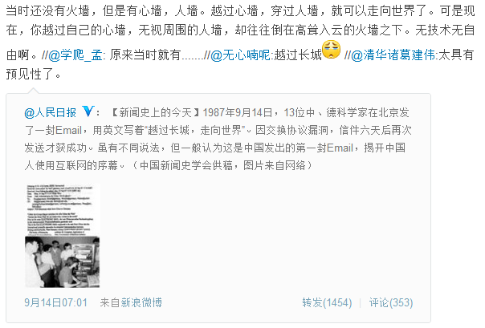
中国互联网的先知传奇
钱天白教授：Across the Great Wall, we can reach every corner in the world.

Slide 4
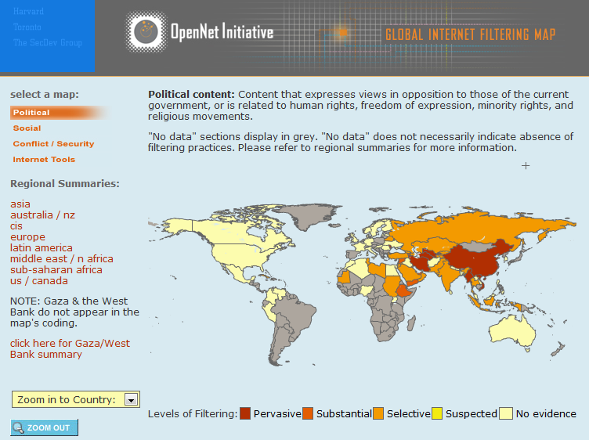

Slide 5
伊朗的“国家信息网络计划”
“伊朗国内局域网取代国际互联网”
2013年3月全面实施
“没有经过伊朗信息和通信技术部的确认，毫无根据可言”
辟谣之后的证实
Google、Hotmail和雅虎相关服务 → “伊朗电子邮件”和“伊朗搜索”(实名制)
所有互联网服务只能由国内局域网提供
国外的网站并非完全不能访问 -> 严格的白名单过滤

Slide 6

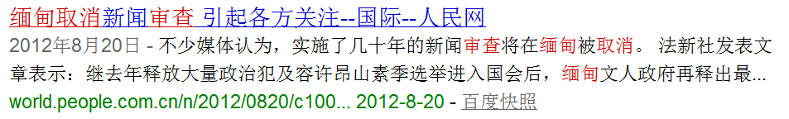
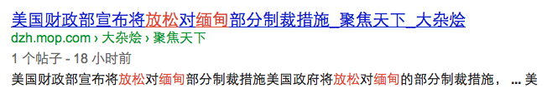
缅甸

Slide 7
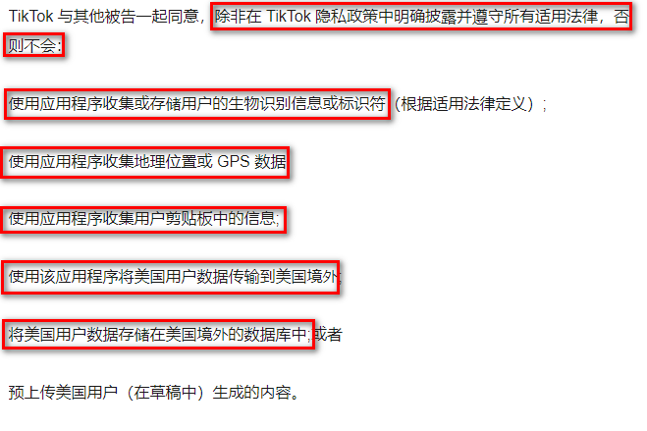


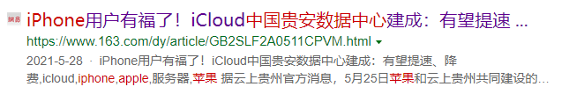
Tiktok及Apple的案例
2020.08 抖音海外版在美风波
2021.05.25 苹果中国（贵安）数据中心建成，并正式投入运行
Notes:
2020年下半年，抖音海外版在美国遭遇了一系列风波，甚至一度传出抖音海外版在美国的运营权限会被收购，可以看图中的新闻，其中明确点明“微软将接管并保护所有美国用户的数据”；经过多方的共同努力，终于在今年上半年达成和解，当然代价也是很大的，支付了很高的调解费用，并且在条款中明确提到了数据的传输和存储问题。无独有偶，两个月后，苹果位于中国贵州的数据中心正式建成并投入运行。

Slide 8
内容
Overview
RST攻击
DNS Spoofing攻击
TCP中SYN泛洪攻击与防范
TCP/IP网络协议栈攻击防范措施

Slide 9
TCP RST攻击
使用攻击模式
伪造
中断
伪造TCP重置报文攻击(spoofed TCP reset packet)
TCP重置报文将直接关闭掉一个TCP会话连接
应用场景：恶意拒绝服务攻击、重置入侵连接、GFW
GFW: “net::ERR_CONNECTION_RESET”
Notes:
RST：reset

Slide 10
TCP RST包产生和处理机制
TCP RST包的正常产生的场景
从未建立起TCP连接的主机接收到任意TCP包
在关闭端口上接受到SYN包请求连接
接受到无效或错误的SEQ值或ACK值的TCP包
TCP RST包的处理响应
首先检查RST包是否是有效的，协议栈接受并验证SEQ值
如果当前TCP协议状态为LISTEN，忽略
如果是SYN_RECEIVED, 回到LISTEN状态
其他任何状态(包括ESTABLISHED)，导致连接关闭，进入CLOSE状态

Slide 11
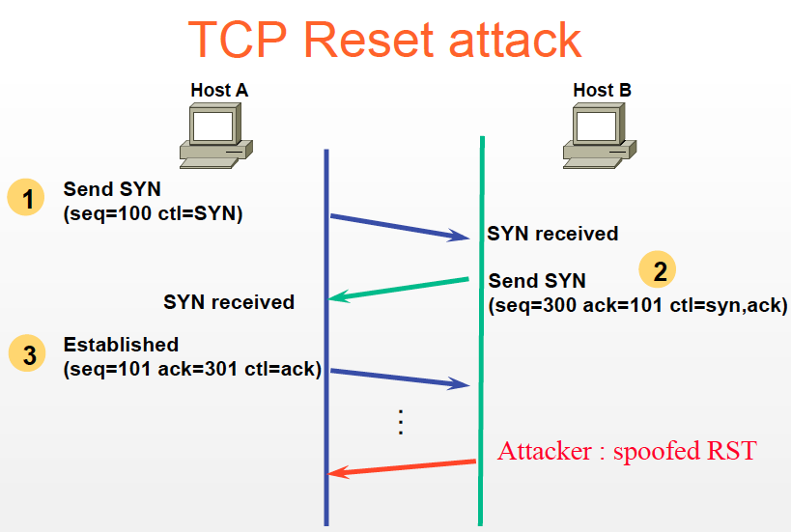
TCP RST攻击原理图

Slide 12
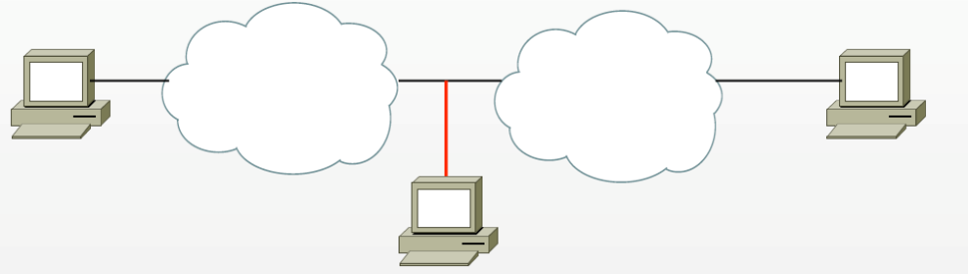
TCP RST攻击条件
限制条件：通讯目标方接受TCP包
通讯源IP地址及端口号一致
序列号(Seq)落入TCP窗口之内
On-Path RST
嗅探监视通信双方的TCP连接，获得源、目标IP地址及端口<4-tuple>, SEQ值
结合IP源地址欺骗技术伪装成通信一方，发送TCP重置报文给通信另一方
Powerful GFW always on your path!

Slide 13
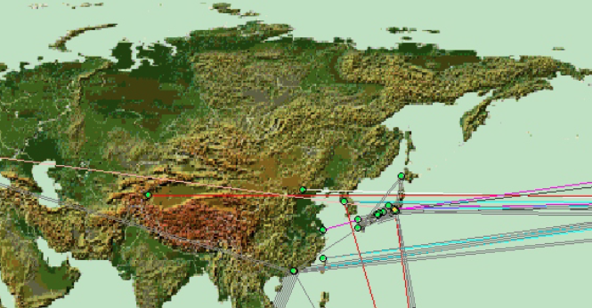
Chinese Backbone Routes

Slide 14
TCP RST攻击演示
Netwox #78 tool
Reset every TCP packet
Usage: netwox 78 [-d device] [-f filter] [-s spoofip] [-i ips]
netwox 78 -i "172.*.*.188"

Slide 15
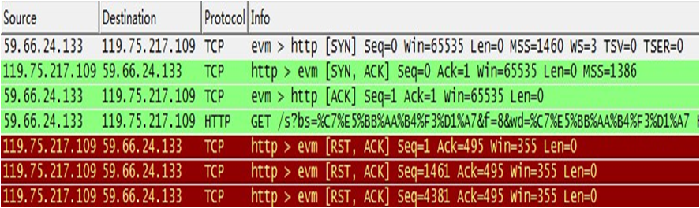
RST attack launched by GFW
On-Path RST packets
中间人攻击
发往客户端RST：假冒服务器IP地址
同时也发往服务器端

Slide 16
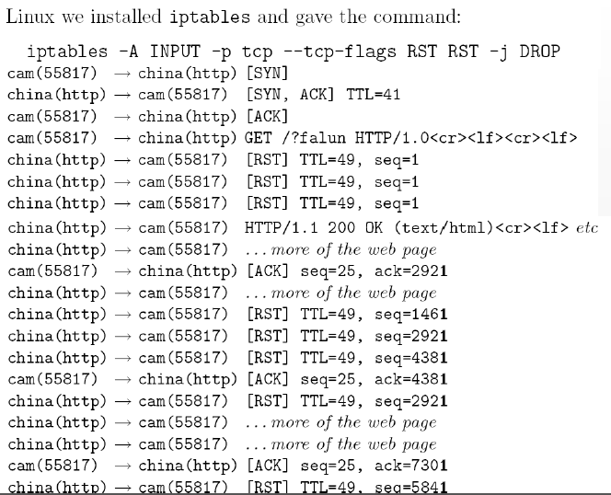
Ignoring RST packet
有用吗？
Notes:
很早之前曾经有用，但现在GFW对服务器端也发送假冒RST包，
因此没用了

Slide 17
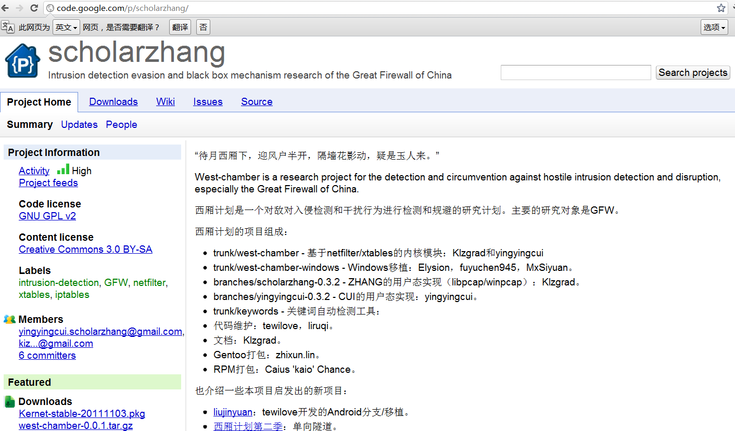
西厢计划

Slide 18
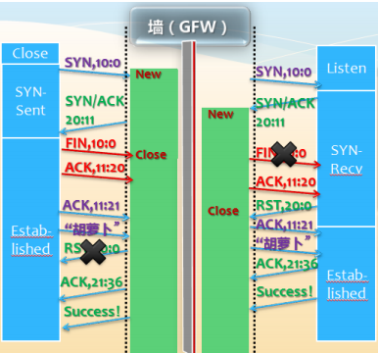
西厢计划原理
Notes:
GFW遇到FIN,直接认为客户端要关闭服务端的连接,但根据TCP协议规范,一些FIN是不会被接受.
此外客户端还可以通过构造特定ACK包,引发服务端的Auto-reset机制，发出报文，使得墙认为服务端已经RST连接，
而实际上协议规范中可以忽略掉这个RST。

Slide 19
西厢计划特性
TCP连接混淆：在每次连接中，通过对GFW的入侵检测系统进行注入，混淆连接，使得GFW无法正确解析连接和检测关键词，从而在有关键词的情况下也避免连接重置。(2011年7月测试，客户端的TCP连接混淆已经不可用)
反DNS劫持：通过匹配GFW伪包的指纹并将其过滤，让用户以普通的客户端也能获得正确的解析结果。（用户需要设置DNS为没有被污染的DNS，例如8.8.8.8等）

Slide 20

Off-Path RST
Off-Path RST
不能监听到通讯双方的TCP会话
能否实施攻击
盲攻击
猜测SEQ：SEQ(32bit)，2^32 (4 billions)
源端口随机化：s_port(16bit)，2^16(65,000+)
猜测时间分析[Convery and Franz of Cisco, 2003]
62.5Kpps
142 years
Off-Path RST攻击从实际角度不可行

Slide 21
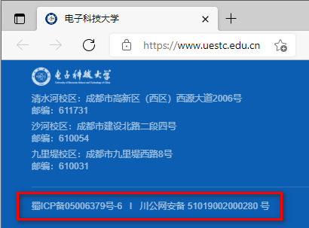
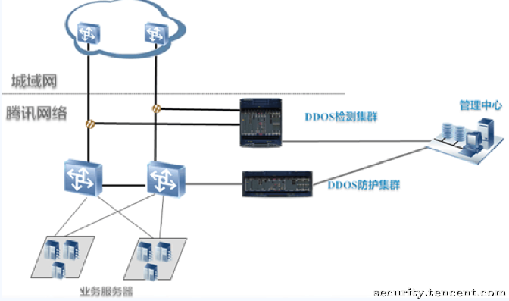
案例：屏蔽未备案网站
国内Web站点备案
云厂商是私搭Web的重灾区
利用DDoS防护基础设施防御
原理：RST重置TCP连接
OnPath or OffPath？
Notes:
国家要求国内Web站点都需要进行备案，而云服务提供商则面临巨大压力，任何购买了其带有公网IP服务器的用户都可以在其上搭建网站，如何来防御？国内的云厂商利用DDoS防护的基础设施进行RST攻击，强制断开用户到非备案站点的连接。

Slide 22
内容
Overview
RST攻击
DNS Spoofing攻击
TCP中SYN泛洪攻击与防范
TCP/IP网络协议栈攻击防范措施

Slide 23
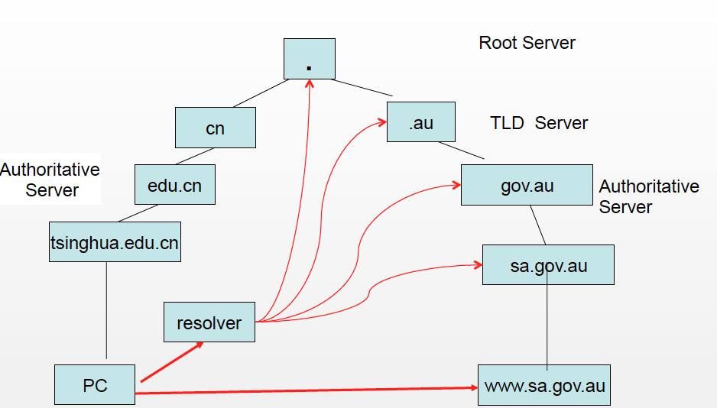
DNS解析过程回顾

Slide 24
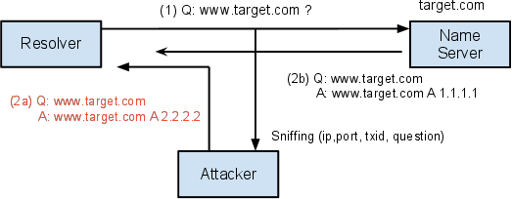
On-Path DNS Spoofing
攻击过程
嗅探DNS请求包
注入假冒DNS->IP应答的DNS响应包

Slide 25
On-Path DNS Spoofing
攻击特征
攻击者
能够获取攻击所需要的所有信息
ip, source port, QueryID, question
注入的响应包比真正的响应包更早到达受害者
受害者
能够收到两（多）个响应包
竞赛法则
Notes:
Rule: first good answer wins

Slide 26
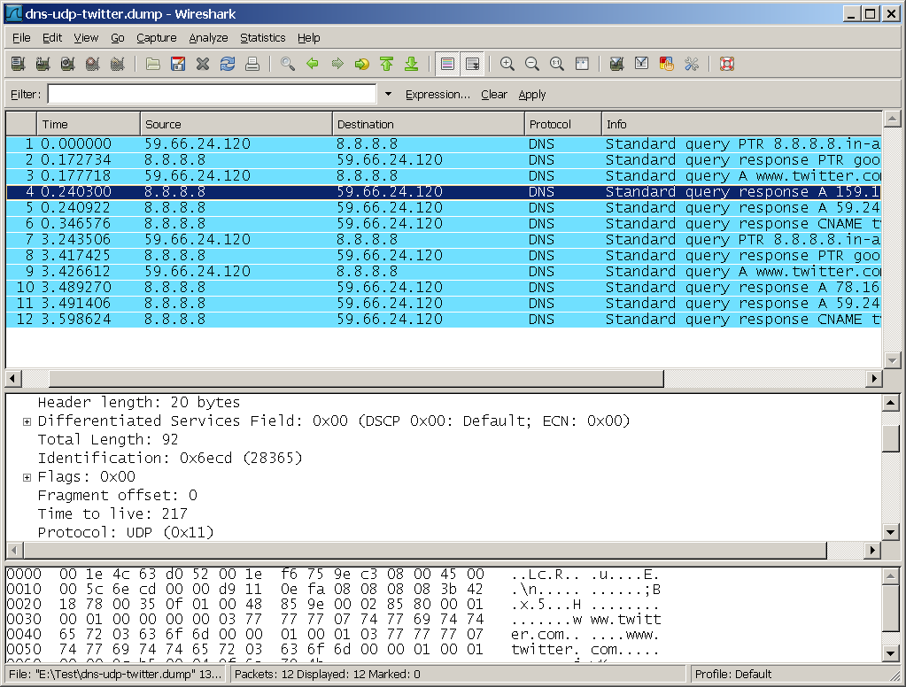

Slide 27
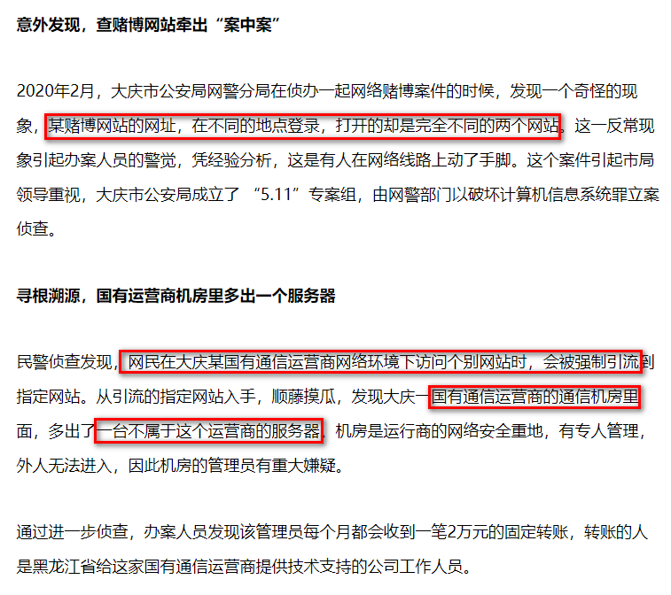
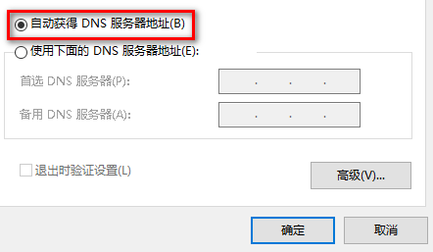
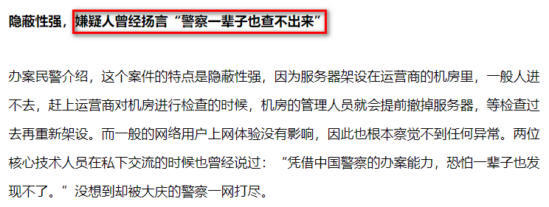
DNS劫持案例
运营商DNS劫持
路由/计算机默认配置自动获取DNS的IP
2021.10.20 《大庆警方破获涉及国有通信运营商的DNS劫持案》
https://new.qq.com/rain/a/20211020A06Y3X00
Notes:
Rule: first good answer wins

Slide 28
Bypass GFW
长久之计?－穿墙
国外接应点: VPS(Virtual Private Server)：商业服务(一年几百美元)，Amazon AWS（一年免费）, 一些免费VPN, SSH服务…
加密穿墙传输通道: VPN(Virtual Private Network)／SSH
什么是VPN？如何工作？－ 课程7：网络安全防范技术
翻墙工具软件
FreeGate/Freenet/Tor/Gproxy/Psiphon
Arm ace，墙越来越高，越来越难翻
https方式Google搜索、Google reader, 订阅www.chinagfw.org, 跟踪相关翻墙技术和软件
针对GFW逃逸的技术研究
西厢计划第n季、DNS Over TCP、DNSSEC、…
Shadowsocks：加密与混淆
Notes:
获取消息：https方式Google搜索，Google Reader，订阅相关翻墙blog http://www.chinagfw.org/

Slide 29
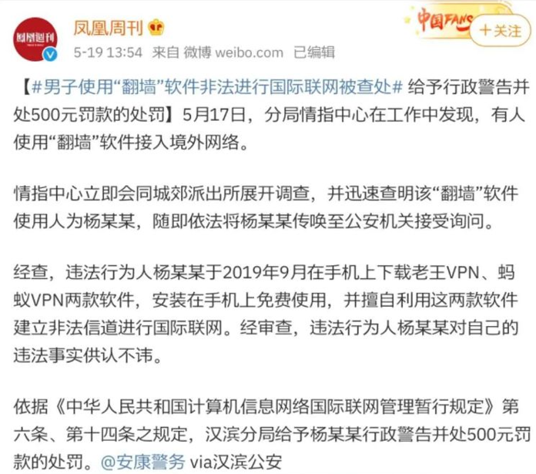
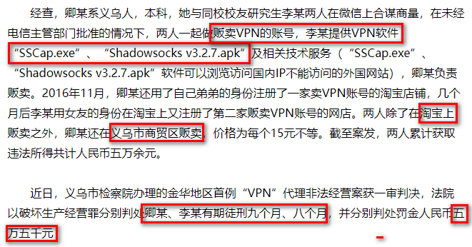
Bypass GFW
注意
任何单位和个人不得自行建立或者使用其他信道进行国际联网，违反者由公安机关责令停止联网，可以并处15000元以下的罚款；构成犯罪的，依法追究刑事责任
2018年以来，陆续有Bypass GFW后被处罚的案例发生
Notes:
需要提醒大家注意的是，在国内私自搭建信道进行国际互联被定性为违法行为，如果进行租售则是更加严重的违法行为。从2018年以来，这方面的执法力度有加强的趋势。

Slide 30
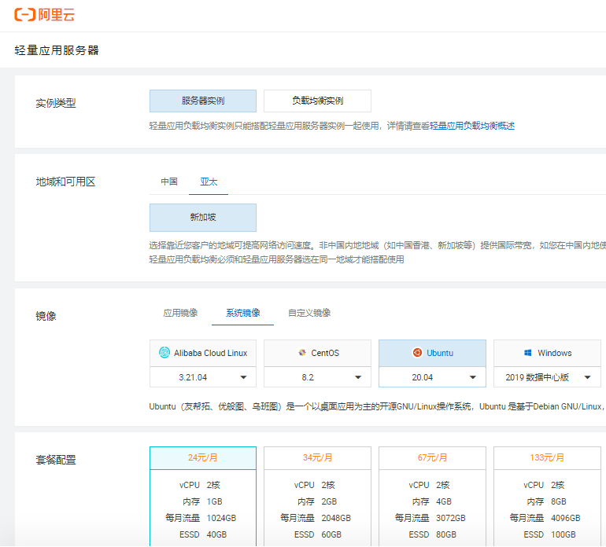
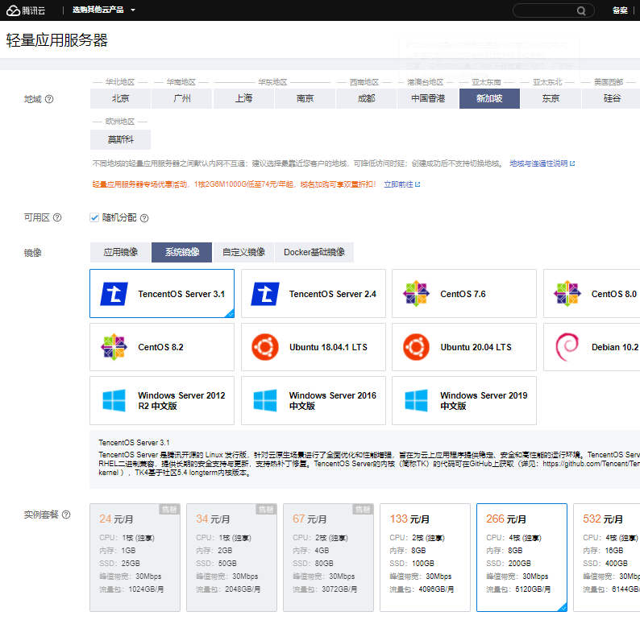
国内正规云厂商的境外节点
Notes:
目前国内主流的云服务提供厂商都提供了境外节点的VPS或轻量级服务器，可以选择安装各类系统（Win/Linux）及服务。再次提醒：使用上述资源和节点请仅用于学术研究信息获取。

Slide 31
内容
Overview
RST攻击
DNS Spoofing攻击
TCP中SYN泛洪攻击与防范
TCP/IP网络协议栈攻击防范措施

Slide 32
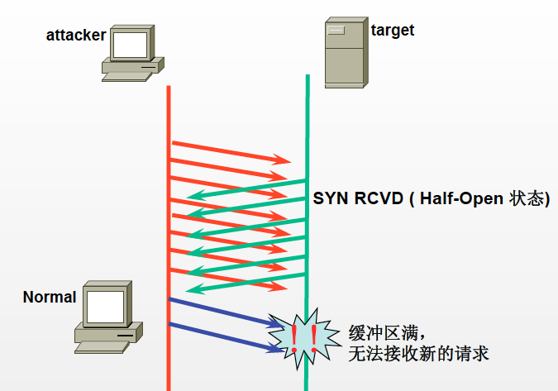
TCP SYN Flood
拒绝服务攻击(DoS)
破坏可用性
TCP SYN Flood
SYN洪泛攻击
利用TCP三次握手协议的缺陷
大量的伪造源地址的SYN连接请求
消耗目标主机的连接队列资源
不能够为正常用户提供服务

Slide 33
利用Netwox进行TCP SYN Flood攻击演示
################## running tool number 76 ################## Title: Synflood +------------------------------------------------------------------------+ | This tool sends a lot of TCP SYN packets. | +------------------------------------------------------------------------+ Usage: netwox 76 -i ip -p port [-s spoofip] Parameters: -i|--dst-ip ip destination IP address {5.6.7.8} -p|--dst-port port destination port number {80} -s|--spoofip spoofip IP spoof initialization type {linkbraw} Example: netwox 76 -i "5.6.7.8" -p "80" Example: netwox 76 --dst-ip "5.6.7.8" --dst-port "80" Enter optional tool parameters and press Return key. netwox 76 -i "172.*.*.188" -p 80
此时再使用主机A向服务器B发送连接请求，服务器会回应"Unable to connect to remote host: Connection timed out"

Slide 34
SYN Flood攻击防范措施 -Syn Cookie
弥补TCP连接建立过程资源分配这一缺陷
“无状态的三次握手”
服务器收到一个SYN报文后,不立即分配缓冲区
利用连接的信息生成一个cookie, 作为SEQ
客户端返回ACK中带着ACK = cookie+1
服务器端核对cookie, 通过则建立连接，分配资源

Slide 35
防火墙地址状态监控技术
有状态防火墙
网络中的TCP连接进行状态监控和处理
维护TCP连接状态：NEW状态、GOOD状态、BAD状态…
“三次握手”代理

Slide 36
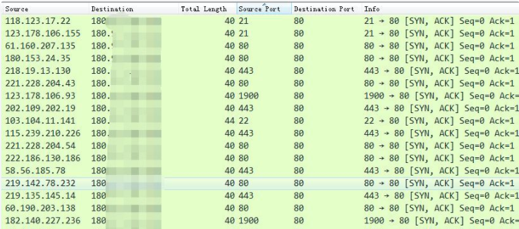
案例：SYN泛洪DDoS攻击
基于CDN的TCP反射型SYN泛洪攻击
案例来源：腾讯安平DDoS防护团队，2019年
https://cloud.tencent.com/developer/article/1121916
Notes:
上节课我们讨论了一个针对游戏对战服务器的UDP反射放大DDoS攻击，这里我们来看一个针对TCP的DDoS攻击。这个案例来自腾讯云DDoS防护团队，19年时，一款部署在腾讯云上的游戏TCP服务器受到DDoS攻击，安全工程师抓到了这样的数据包。

Slide 37
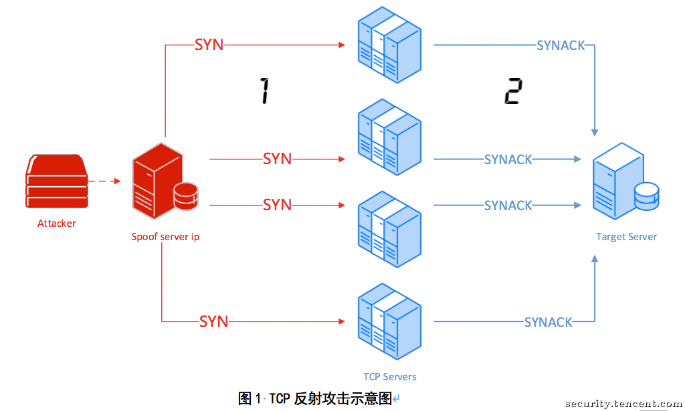
案例：SYN泛洪DDoS攻击
基于CDN的TCP反射型SYN泛洪攻击
使用CDN服务器作为反射源
SYN/ACK类型泛洪：具有TCP/IP协议栈行为
攻击流量：194Gbps，持续31分钟
Notes:
经过分析，发现这是一种利用CDN服务器的TCP反射型SYN泛洪攻击。攻击者使用IP源地址欺骗的方式向CDN服务器发送大量的SYN包，后者向受害者发送SYN/ACK包，对于受害者而言，这是一个具有TCP/IP协议栈的行为，因此需要耗费资源进行解析和回复，导致最终被淹没。

Slide 38
内容
Overview
RST攻击
DNS Spoofing攻击
TCP中泛洪攻击与防范
TCP/IP网络协议栈攻击防范措施

Slide 39
监测、预防与安全加固
网络接口层 – 主要安全威胁是网络嗅探
局域网中的监听点检测
网络设计上尽量细分和优化网络结构
关键路径上的网关、路由器等设备的严格安全防护
各类网络采用上层的加密通信协议
互联层
多种检测和过滤技术来发现和阻断网络中欺骗攻击
增强防火墙、路由器和网关设备的安全策略(egress filtering)
关键服务器使用静态绑定IP-MAC映射表、使用IPsec协议加密通讯等预防机制
传输层：加密传输和安全控制机制(身份认证，访问控制)
应用层：加密，用户级身份认证，数字签名技术，授权和访问控制技术以及主机安全技术如审计、入侵检测

Slide 40
网络安全协议
网络接口层
无线：WPA/WPA2
统一认证：802.1X
网络互联层
IPsec协议簇
AH协议：完整性、认证、抗重放攻击
ESP协议：机密性、数据源验证、抗重放、完整性
传输层
TLS/SSL: 加密、可靠
应用层
HTTPS、S/MIME、SET
DNSSEC

Slide 41
下一代因特网协议
下一代因特网协议
IPv6为代表
ICMPv6、DHCPv6……
没有了ARP
IPv6优势
IPv6具有更大的地址空间：主动扫描和主动传播受到抑制
IPv6使用更小的路由表
IPv6增加了增强的组播(Multicast)支持以及对流的支持(Flow Control) – 提升QoS
IPv6加入了对自动配置(Auto Configuration)的支持
IPv6具有更高的安全性：网络层的数据进行加密,…
欺骗攻击仍然存在：互联网已经缺少可信基础

